Slide 1




穿梭在银河系的
火箭队
宠爱有家
项目路演

Slide 2
目 录
01
项目概述
05
创队团队与资源
CONTENTS
02
产品服务与说明
06
竞品与风险分析
03
市场分析
07
战略规划
04
商业模式
08
进展与需求

Slide 3
01
宠爱有家项目概述

Slide 4
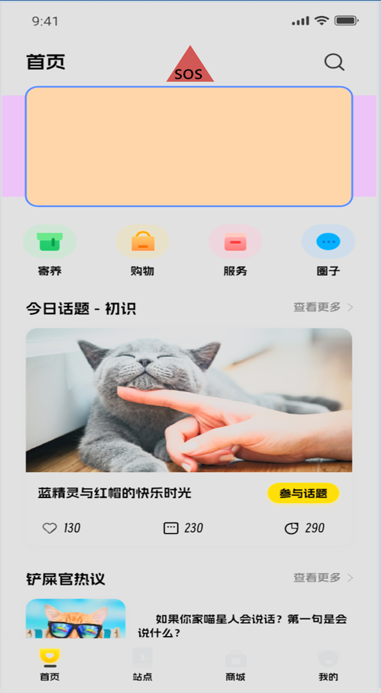
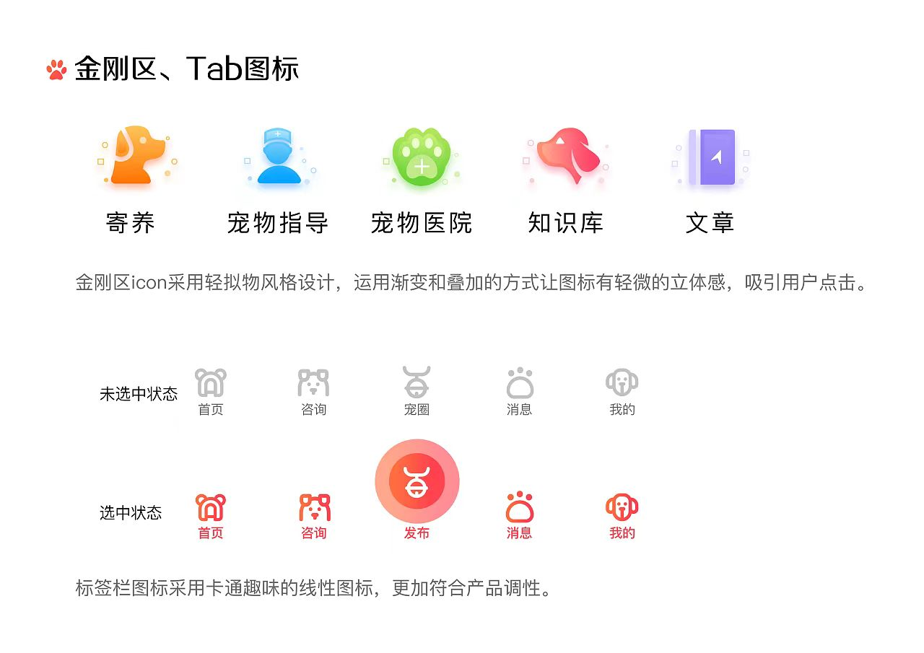
宠爱有家项目概述
宠爱有家小程序概述
宠爱有家小程序是一款个性化，功能性于一体的可社交的宠物小程序。
1
宠爱有家小程序能介绍
宠爱有家小程序拥有多种功能，包括宠物寄养服务预定、宠物健康管理、宠物活动推荐，宠物咨询获取等，全方位满足宠物主人的需求。
2

Slide 5
02
产品与服务说明

Slide 6
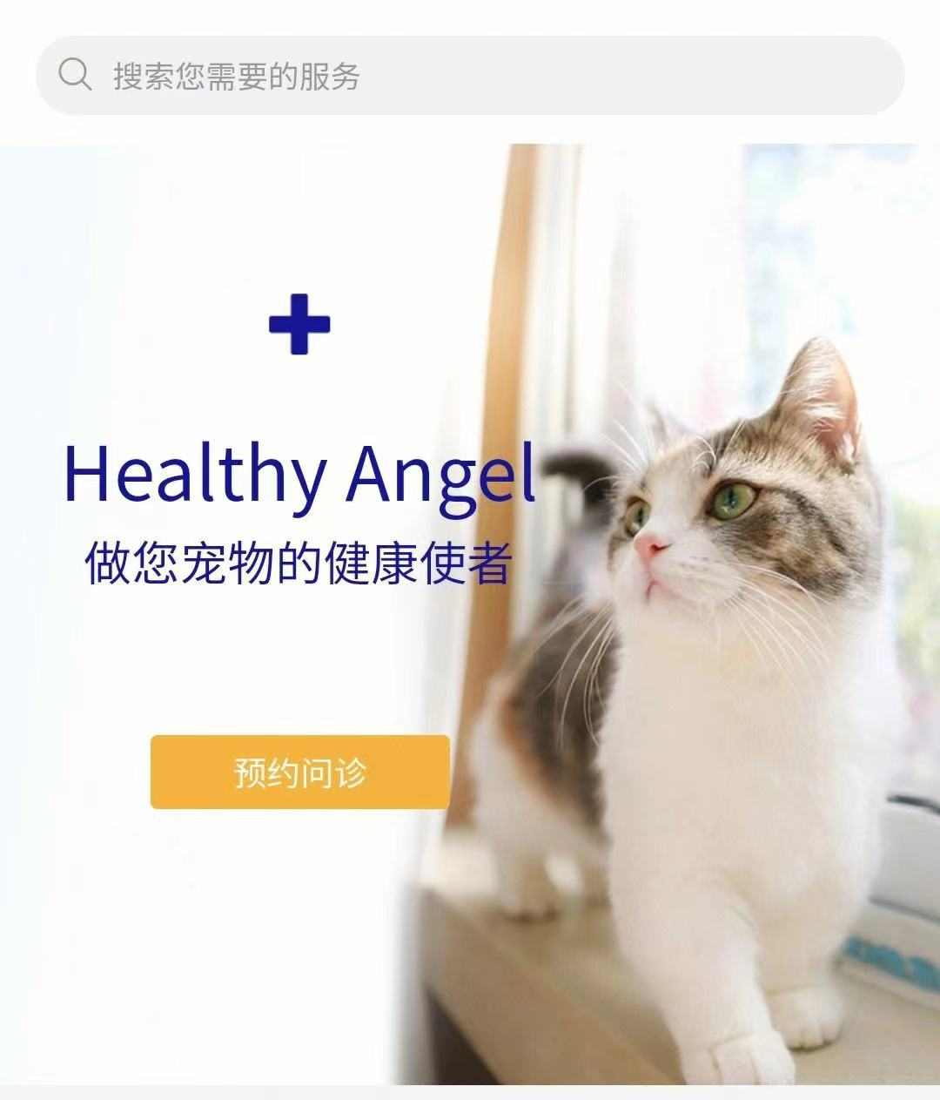
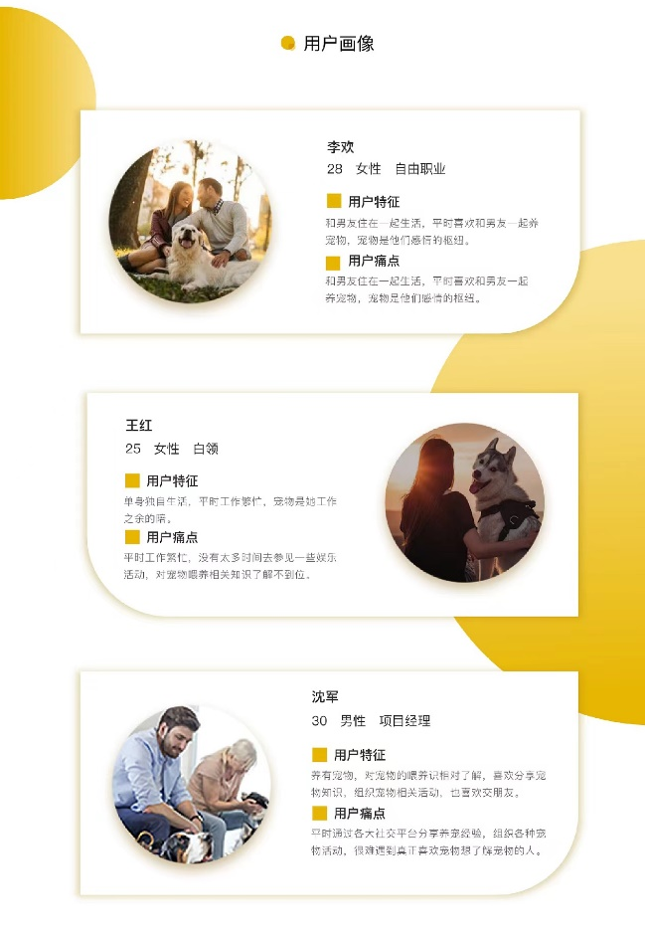
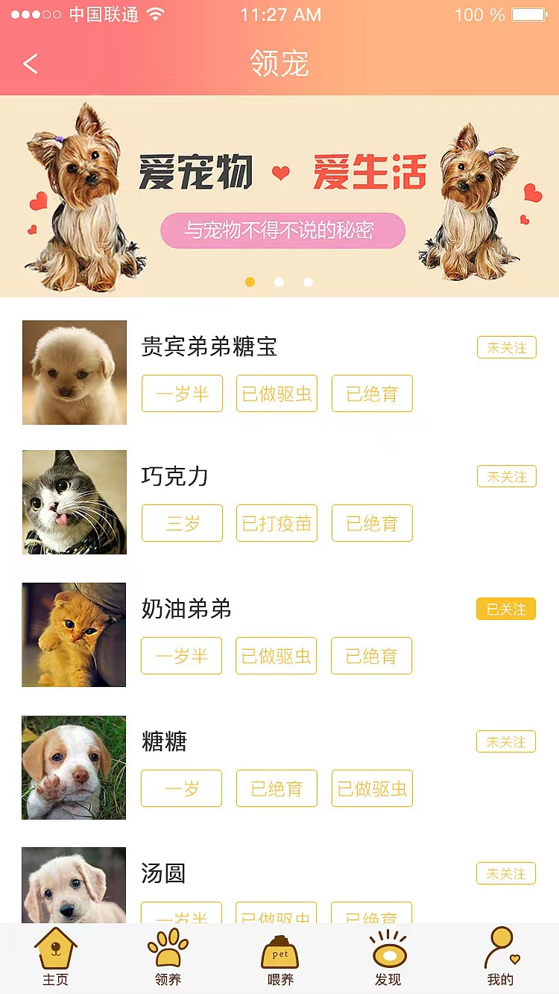
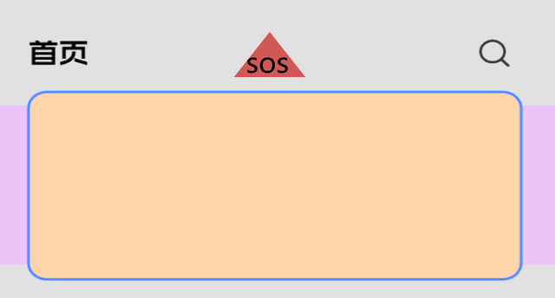
2.产品与服务说明
一键紧急救援系统功能
快速救援，一键触发。距离最近专业宠物救援团队一键联系。
在线预约服务功能
随时随地，专业预约
，不再忙碌奔波。
智能宠物匹配功能
让宠爱有“家”。

Slide 7
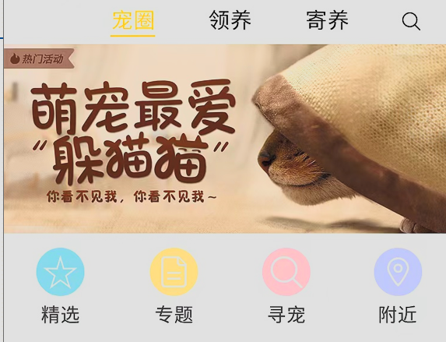

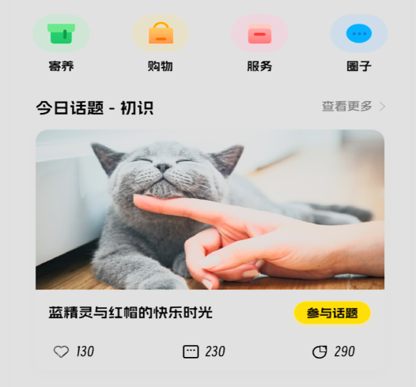


2.用户体验优化策略
社区互动与信息分享
建立宠物爱好者的交流社区，用于用户分享宠物照片，经验等，增加用户粘性，通过用户与用户之间提供更多的宠物养护知识和技巧。
创新的宠物语言翻译
个性化的虚拟宠物定制
智能宠物项圈设计

Slide 8
03
市场分析

Slide 9
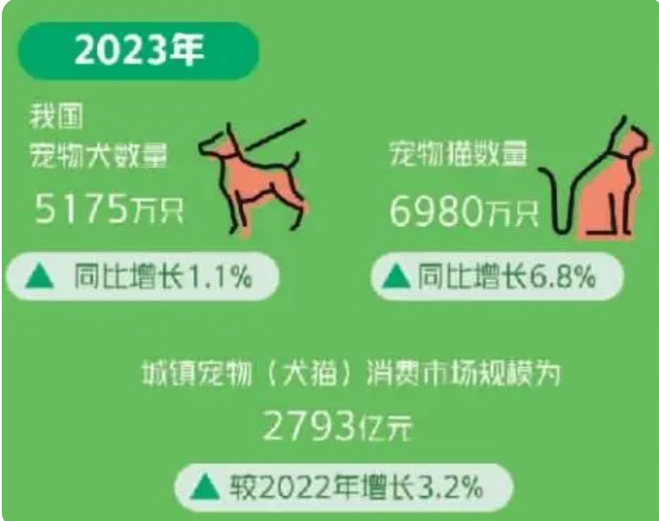
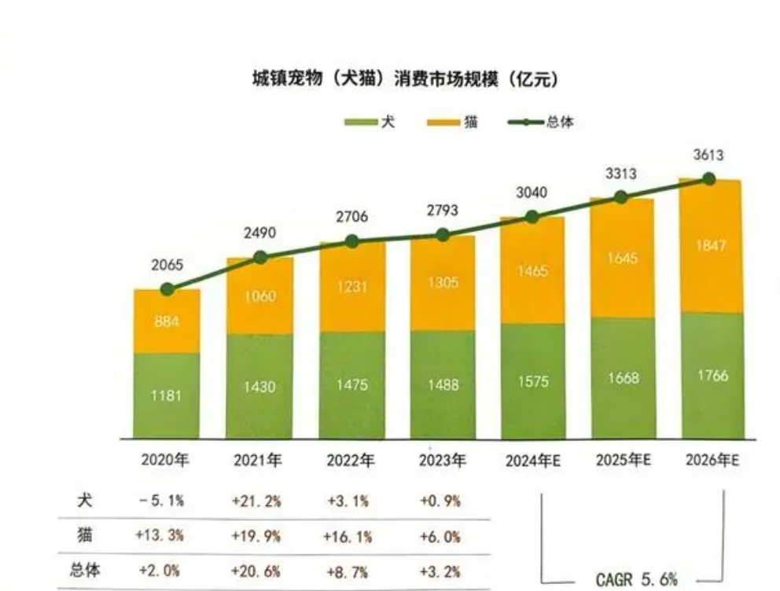
宠物市场概况
宠物消费趋势
结合《2023-2024年中国宠物行业白皮书》

Slide 10
04
商业模式

Slide 11

商业模式
1.创新营销:通过社交媒体、短视频、直播等渠道，不断推出创新的营销活动，或推出线下可用的产品吸引更多人。
2.线上线下结合:为宠物主人提供各种社交活动，如宠物比赛、宠物训练等。一方面提高了用户体验，还增加了平台的收入。
3.精准匹配:通过地理位置、宠物类型、活动类型，及大数据分析多个维度，可以精准匹配用户需求，提高用户满意度。
在应用内销售宠物用品、食品、玩具等产品。
可以是库存销售，也可以是通过联盟营销的方式。
收取会员费或通过增值服务盈利。

Slide 12
05
创业团队与资源

Slide 13

创业团队与资源
创业团队
拥有强大的协作能力和执行力，可以快速高效完成任务
有灵动的头脑，敏锐的洞察力与创新想象力
队长：
肖苹苹 制定营销工作方案，组织计划，对外宣讲等方面工作
队员：
刘春泽 负责财务核算，进行管理，确保正常运转
殷思雨 根据发展战略，进行新产品研发规划设计以及应用
吕一诺 根据市场反馈进行技术改进
技术资源：配备先进的开发工具与平台。
团队资源：我们团队成员多元化，具备技术、运营、市场和财务等多方面的技能。
市场资源：拥有详细的市场调研数据，了解用户需求和市场趋势，为产品定位和推广策略提供依据。

Slide 14
06
竞品与风险分析

Slide 15
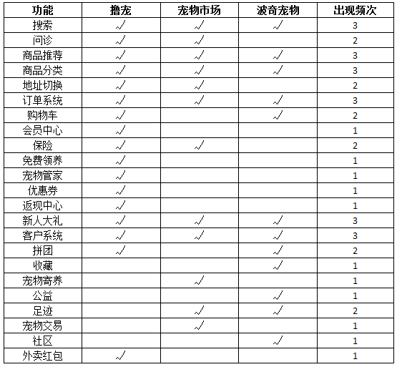
竞品功能对比分析
一站式服务平台
集健康咨询、在线购物、宠物社交和线下服务预约于一体，满足宠物主人多方面需求。
优质用户体验
提供多种功能区，简单的操作页面，提升用户的操作体验和满意度。
个性化服务体验
宠爱有家提供个性化的宠物服务，利用大数据和AI技术，根据用户行为和偏好，提供个性化的内容和服务推荐。

Slide 16

竞品与风险分析
技术风险
风险描述：App的技术实现和维护可能遇到困难，影响用户体验和服务稳定性。
应对策略：组建高素质的技术团队，采用先进的技术架构和开发工具，定期进行系统优化和安全升级；建立应急响应机制，快速处理技术故障和用户反馈。
资金风险
风险描述：项目开发和运营需要大量资金，资金不足可能导致项目进展受阻。
应对策略：积极寻求多渠道融资，包括天使投资、风险投资和战略合作伙伴；合理规划资金使用，确保资金流动性和项目的可持续发展。
政策法规风险
风险描述：宠物服务领域涉及的政策法规较多，可能面临法律和合规风险。
应对策略：密切关注相关政策法规，确保业务运营符合法律规定；聘请法律顾问，提供合规咨询和风险评估，减少法律风险。

Slide 17
07
战略规划

Slide 18





战略规划
规划三
规划一
重点规划提供高品质的宠物照顾服务
打造宠物线上商城小程序
规划四
不断优化服务体验和产品品质以满足市场需求并保持竞争优势
规划二
进行积极的市场推广和品牌营销

Slide 19
08
进展与需求

Slide 20

进展与需求
进展：稳步进行
需求：多方需求
我们的已经完成了初步的市场调研和竞品分析，确定了产品定位和核心功能。我们已经建立了一个小团队，开始了产品的原型设计和开发工作。同时，我们也开始着手筹备宣传推广和用户获取的计划，为产品正式上线做准备。
技术人才与资金支持：我们正在寻找有经验的技术人才加入团队，负责App的后端开发和数据管理。
资金支持来继续产品的开发和推广工作。
用户反馈与合作伙伴：我们需要与宠物主人和宠物爱好者建立联系，收集他们的需求和意见，帮助我们不断优化产品，提升用户体验。

Slide 21

汇报结束 感谢聆听！

